Slide 1
淺談時間分配對技高學生的影響

Slide 2
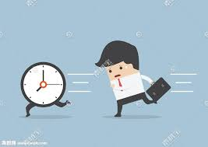
計畫構想：
上高中後，課業加重，範圍愈廣，難度加深，在忙碌的生活中，最大的問題是計畫趕不上變化，被眾多事情追著跑。時間的運用也是我們需要面臨的大難題。對我來說，一天雖然有24小時，但是我還是覺得時間不夠用，放學後以及假日的時間稍縱即逝。我發現，其實不是時間太少，而是我們不懂得有效運用時間，常把時間浪費在不重要的事情上。所我以想探討時間分配對我們的影響及解決方案。

Slide 3
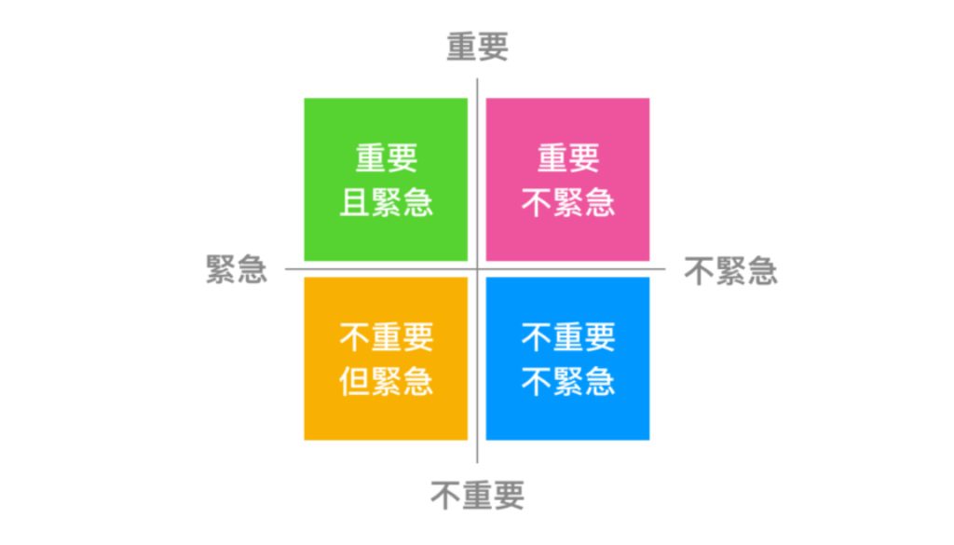
實施策略：
一.探討時間重要性
二. 3Q3R(心理學教授羅賓遜提出)
綜覽（Survey）、發問（Question）、閱讀（Read）、背誦（Recite）、複習（Review）
三.時間四象限(時間管理學家柯維提出)

Slide 4
四.發放問卷
提問並分析，了解技高學生在時間分配遇到的問題
五. 找出有效運用時間的方法
例如:隨時記錄待辦事項
克服拖延
問題假設：
一.問卷中的問題不知道該如何詢問
解決方案:確定引用資料，依照資料內容衍生題問

Slide 5
二.文獻資料不多
解決方案:擴大範圍尋找，不再局限於讀書的時間管理

